Slide 1

실력
다지기
중학 영어 1-2
Lesson 04
문장의 형식

Slide 2
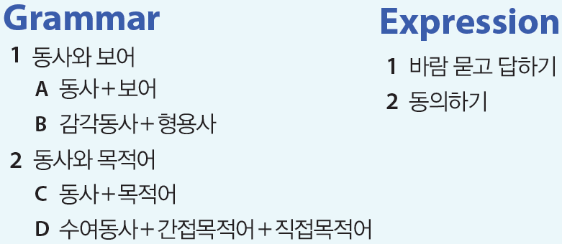

Slide 3
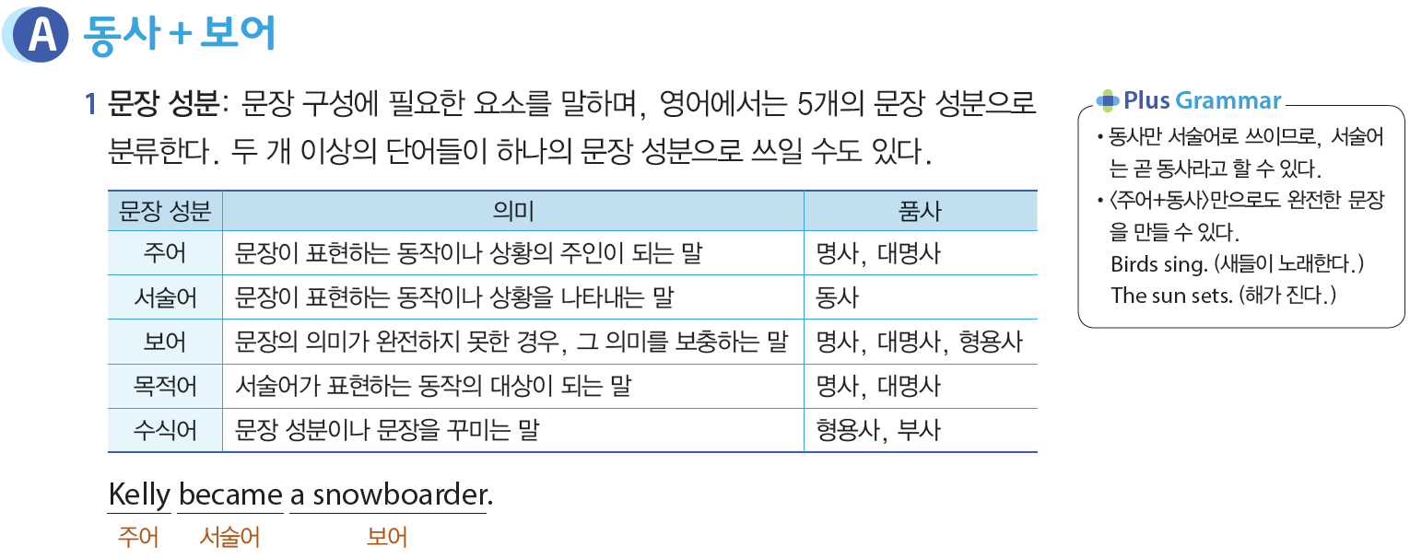

1. 동사와 보어

Slide 4

1. 동사와 보어

Slide 5
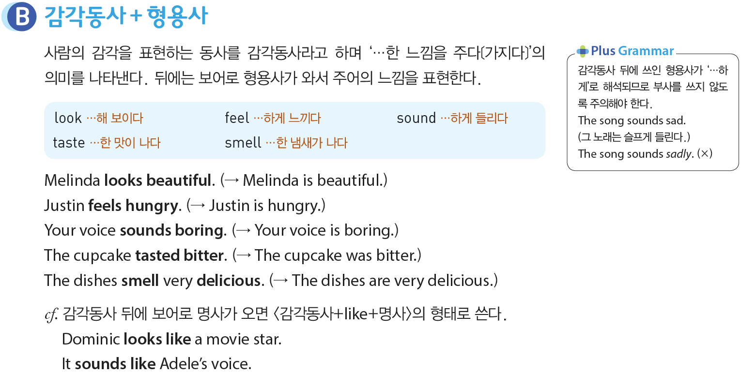
1. 동사와 보어

Slide 6
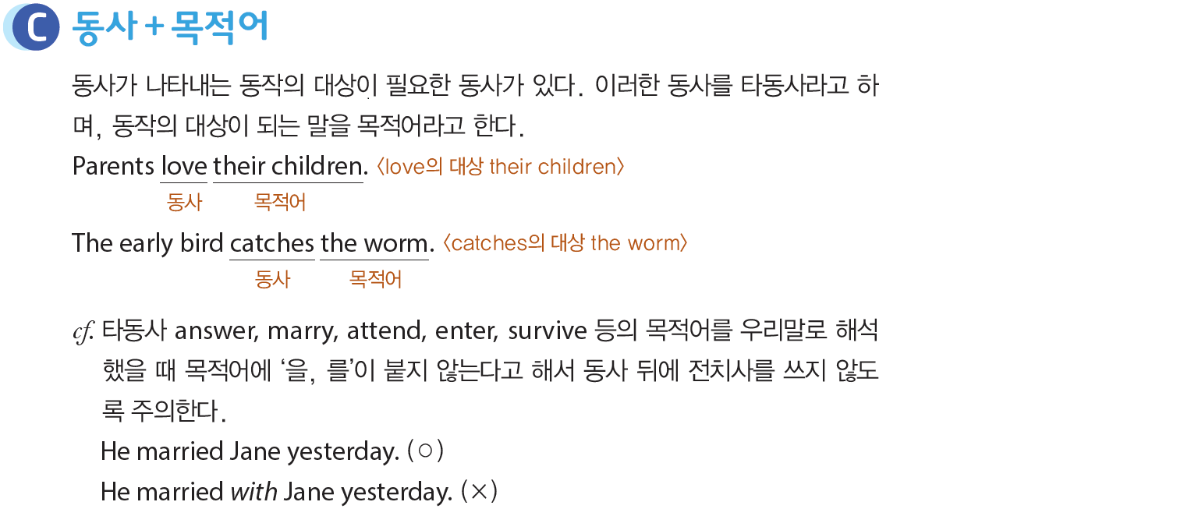
2. 동사와 목적어

Slide 7
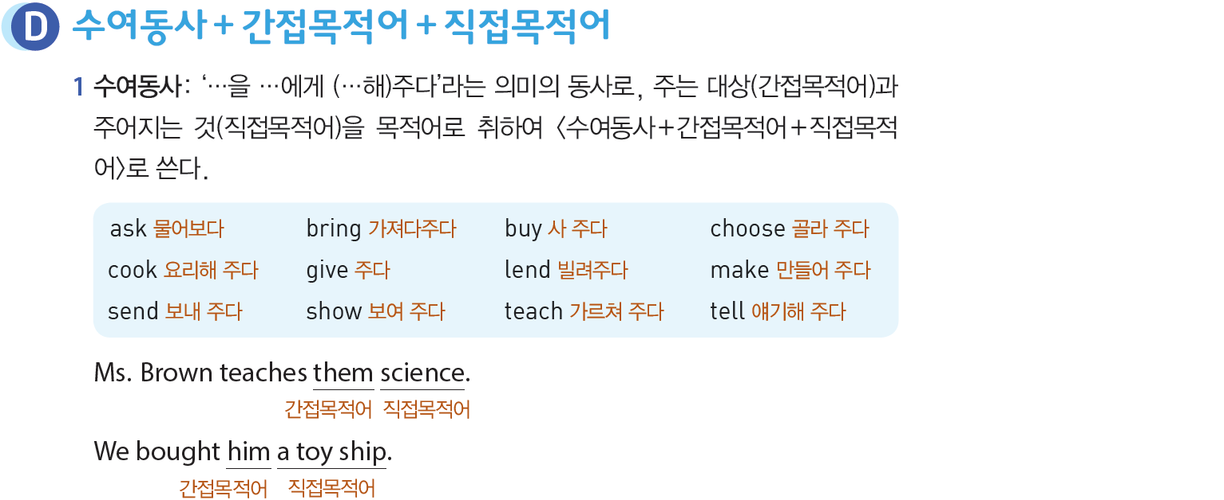
2. 동사와 목적어

Slide 8
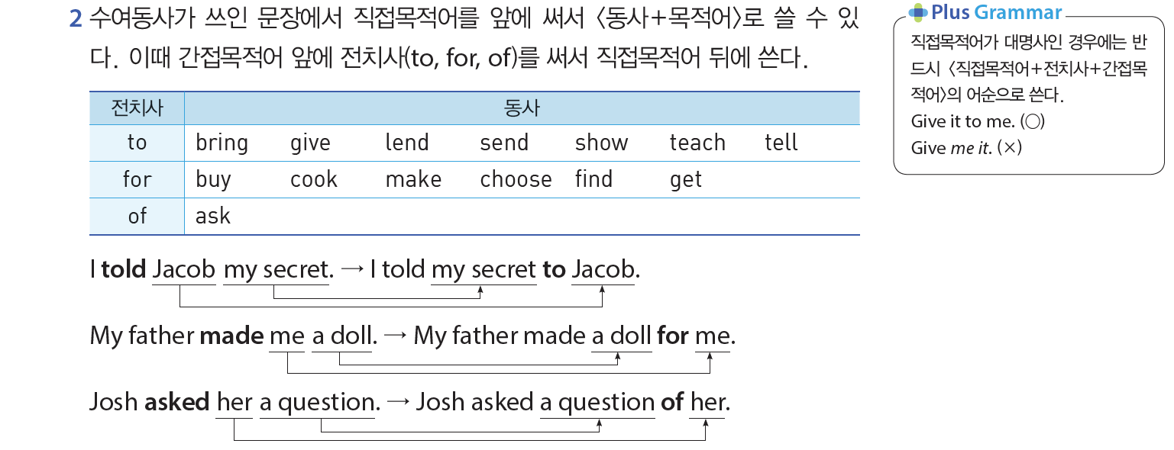
2. 동사와 목적어

Slide 9
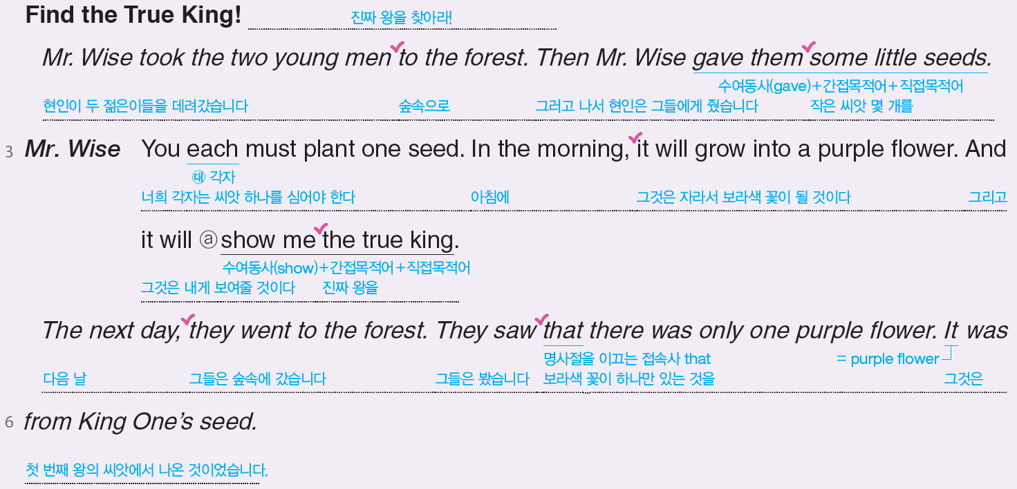
Reading
1-2 번

Slide 10
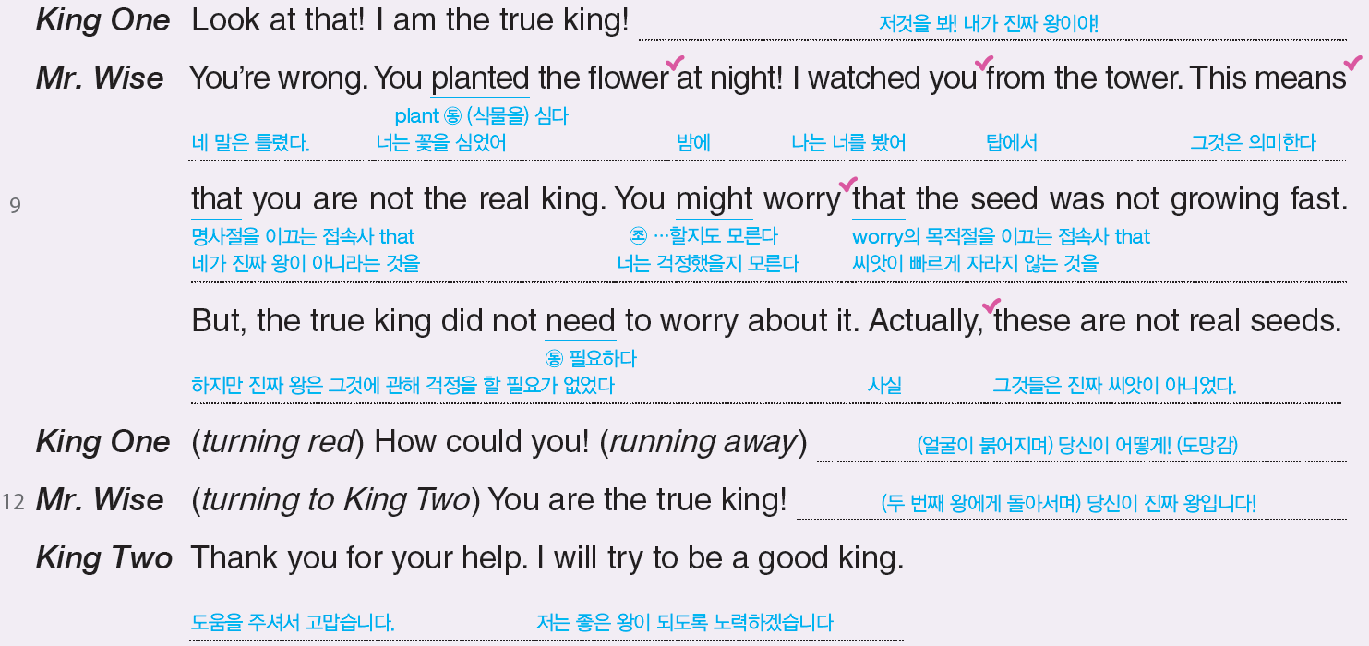
Reading
1-2 번

Slide 11

Reading
1-2 번

Slide 12
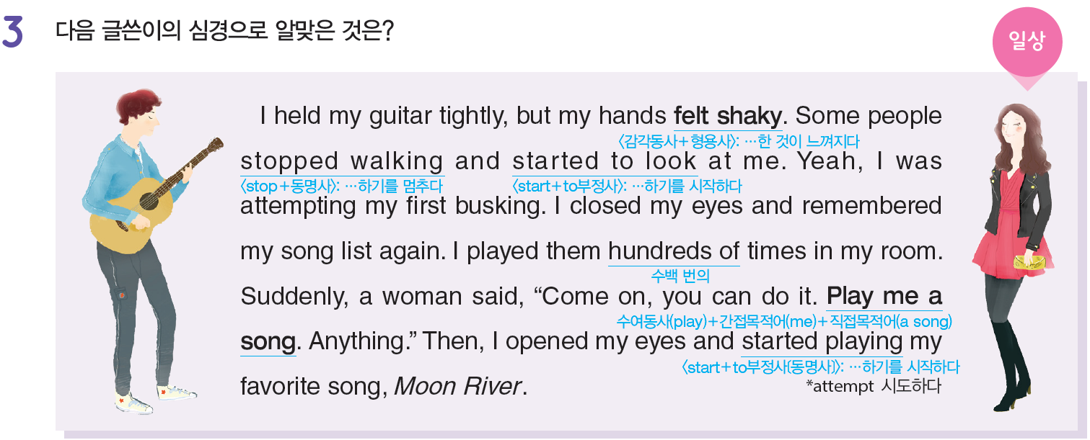
Reading
3 번

Slide 13
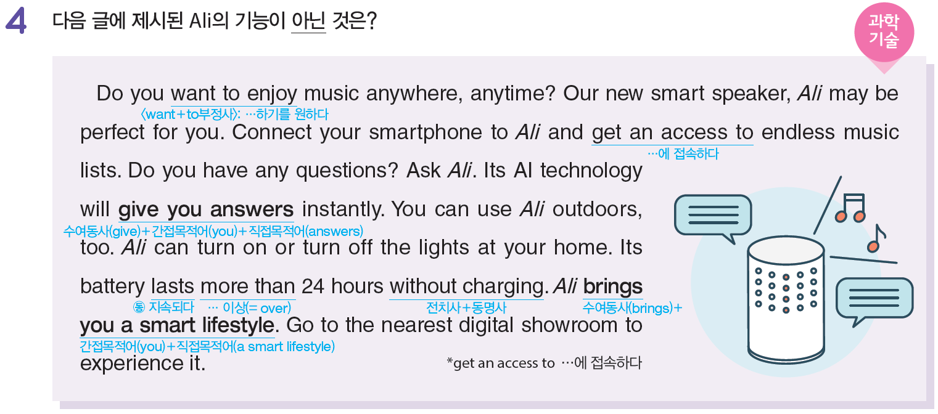

Reading
4 번

Slide 14
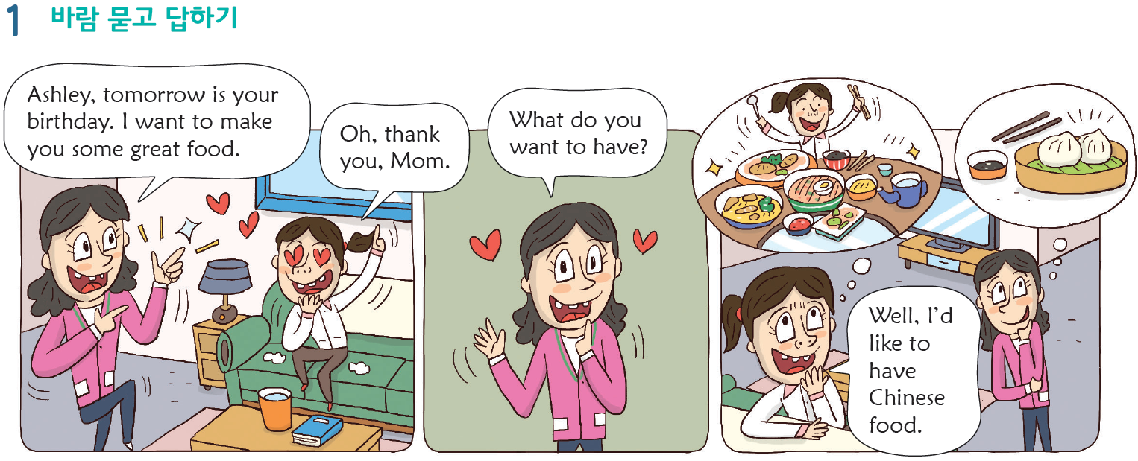

Expression

Slide 15
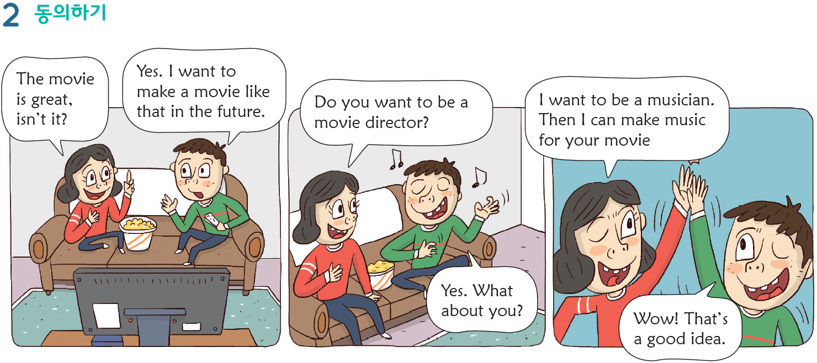
Expression

Slide 16

Expression

